Slide 1

NAŠA MALA KNJIŽNICA
USTVARJALNIK

Slide 2

PISATELJ IN ILUSTRATOR STA OBA IZ HRVAŠKE.KAJ VEŠ O HRVAŠKI?
1. NALOGA: POBARVAJ HRVAŠKO ZASTAVO

Slide 3
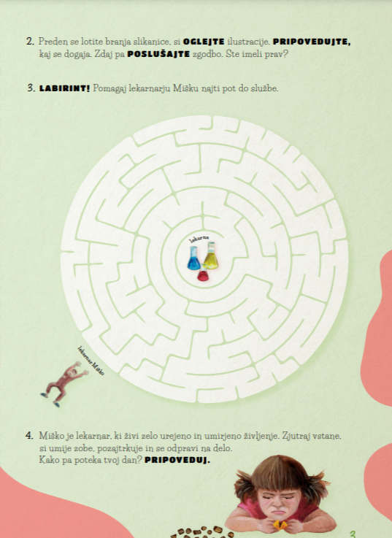
OGLEJ SI ILUSTRACIJE, POSLUŠAJ ZGODBO, PRIPOVEDUJ, KAJ SE DOGAJA.
2. NALOGA – LABIRINT: POMAGAJ LEKARNARJU MIŠKU NAJTI POT DO SLUŽBE. LEKARNAR ZJUTRAJ VSTANE, SI UMIJE ZOBE, POZAJTRKUJE IN SE ODPRAVI NA DELO.
3. NALOGA: PRIPOVEDUJ, KAKO POTEKA TVOJ DAN.

Slide 4
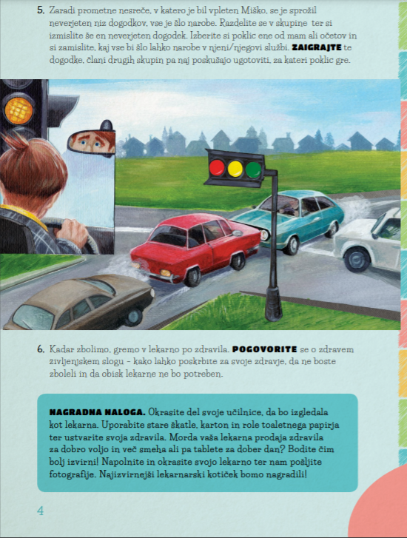
KADAR ZBOLIMO, GREMO V LEKARNO PO ZDRAVILA. POGOVORITE SE O ZDRAVEM ŽIVLJENJSKEM SLOGU – KAKO LAHKO POSKRBIMO ZA SVOJE ZDRAVJE, DA NE BOSTE ZBOLELI IN DA OBISK LEKARNE NE BO POTREBEN.

Slide 5
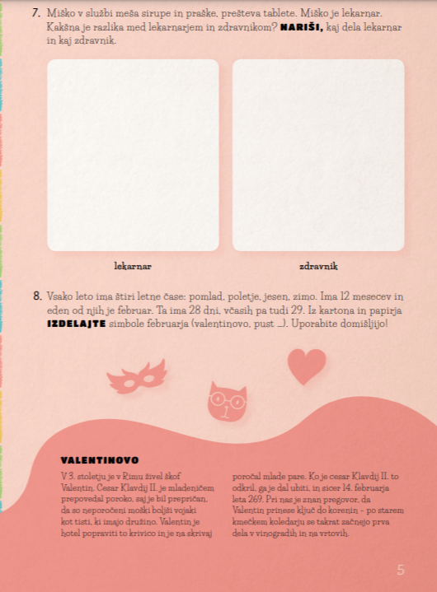
7. NALOGA: MIŠKO V SLUŽBI MEŠA STRUPE IN PRAŠKE, PREŠTEVA TABLETE. MIŠKO JE LEKARNAR. KAKŠNA JE RAZLIKA MED LEKARNAREM IN ZDRAVNIKOM? NARIŠI, KAJ DELA LEKARNAR IN KAJ ZDRAVNIK.

